Slide 1
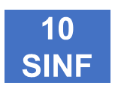
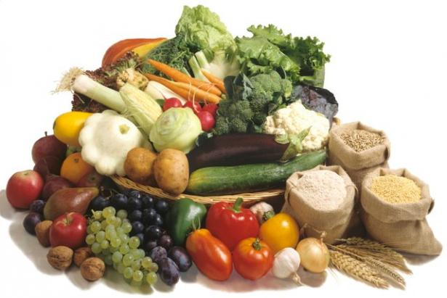
BIOLOGIYA
MAVZU: UGLEVODLAR

Slide 2
O‘TGAN DARS MAVZUSINI MUSTAHKAMLASH
1. Hujayra nazariyasiga asos solishda qaysi ilmiy-tadqiqot usulidan foydalanilgan?
tarixiy
kuzatish
eksperimental
taqqoslash
2. Qaysi ilmiy-tadqiqot usuli biologiyada qo'llanishi Darvinning nomi bilan bog'liq?
kuzatish
tarixiy
taqqoslash
eksperimental

Slide 3
O‘TGAN DARS MAVZUSINI MUSTAHKAMLASH
3. Nima sababdan barcha tirik organizmlar ochiq tizim hisoblanadi?
tashqi muhit bilan moddalar, energiya va axborot almashuniviga ega
tashqi muhitdan organik moddalar olganligi uchun
o'z-o'zidan ko’payishi sababli
tashqi muhitga anorganik moddalarni ajratganligi uchun
4. Tiriklikning tuzilish darajalarini aniqlang.1) molekula; 2) hujayra;
3) virus; 4) to'qima; 5) organ;
6) organizm; 7) prokariot;
8) populyatsiya; 9) biogeosenoz;
10) biotsenoz; 11) biosfera
1, 2, 4, 5, 6, 8, 9, 11
2, 3, 4, 5, 8, 10, 11
1, 2, 3, 5, 6, 8, 10, 11
3, 4, 7, 10, 11

Slide 4
O‘TGAN DARS MAVZUSINI MUSTAHKAMLASH
Ca - sut va sut mahsulotlari, pishloq
Fe – go‘sht, jigar, yong‘oq, pista, olma
Mg - banan, yashil o‘simliklar, don mahsulotlari
K – o‘rik, turshak, banan, xurmo, yong‘oq

Slide 5
DARS REJASI
Uglevod formulasi
Monosaxaridlar
Disaxaridlar
Polisaxaridlar
Uglevodlarning funksiyasi

Slide 6
BIOPOLIMER
OQSIL
UGLEVOD
AMINOKISLOTA
NUKLEIN KISLOTA
GLYUKOZA
NUKLEOTID

Slide 7
UGLEVOD FORMULASI
C3H6O3 - trioza
C4H8O4 - tetroza
C5H10O5 - pentoza
C6H12O6 - geksoza
Cn(H2O)n

Slide 8
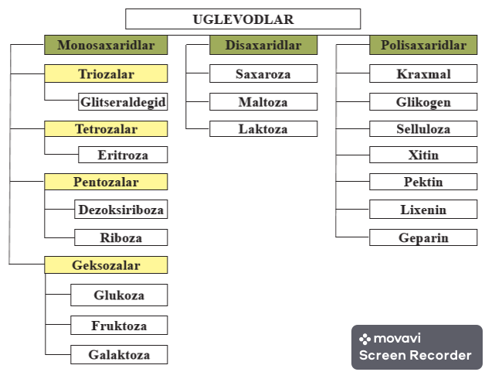
UGLEVODLAR

Slide 9
MONOSAXARIDLAR
Cn(H2O)n
Rangsiz
Shirin ta’mga ega
Suvda yaxshi eriydi

Slide 10

MONOSAXARIDLAR
TRIOZA
TETROZA
PENTOZA
glitseraldegid
eritroza
dezoksiriboza
sut kislota
riboza
pirouzum kislota

Slide 11
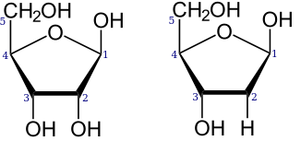
MONOSAXARIDLAR
RNK
DNK
ATF
RIBOZA
DEZOKSIRIBOZA

Slide 12
MONOSAXARIDLAR
GEKSOZA
glyukoza
fruktoza
galaktoza

Slide 13
GLYUKOZA
MOLEKULYAR MASSASI 180
C6H12O6

Slide 14
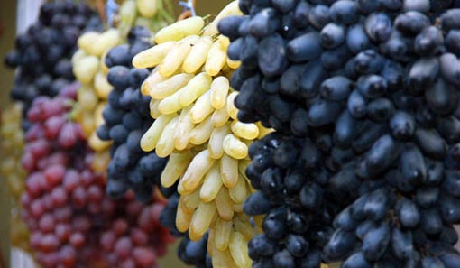
GLYUKOZA
UZUM SHAKARI

Slide 15
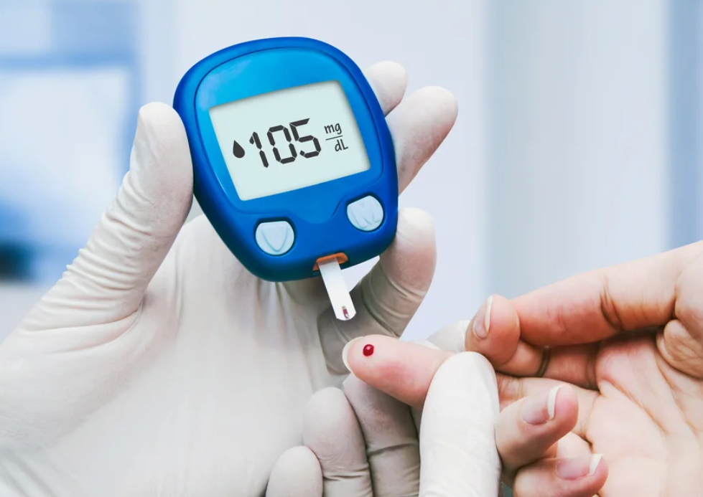
GLYUKOZA
QON QANDI
Normada 4,5-5,5 mmol yoki
80-120 mg %

Slide 16
GLYUKOZA
Shirinlik ko‘p iste’mol qilganda
Qorin ochganda
Normada

Slide 17
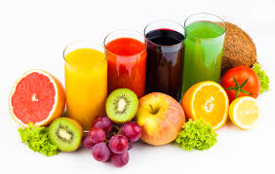
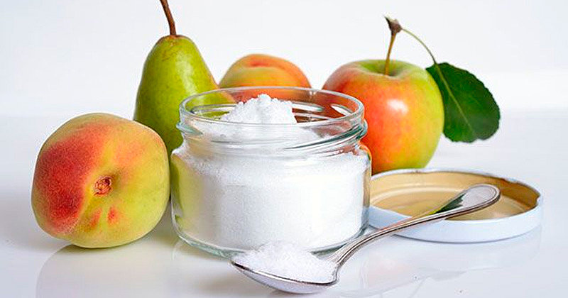
FRUKTOZA
MEVA SHAKARI

Slide 18
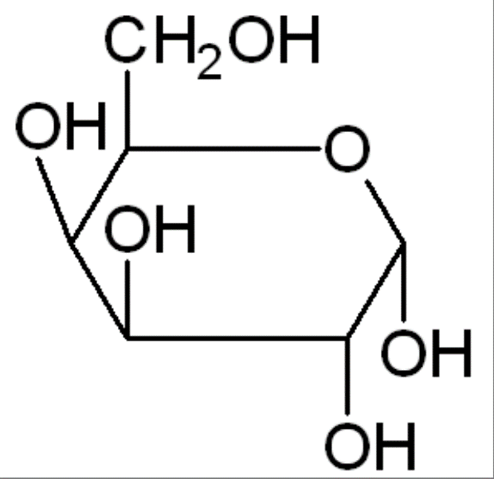
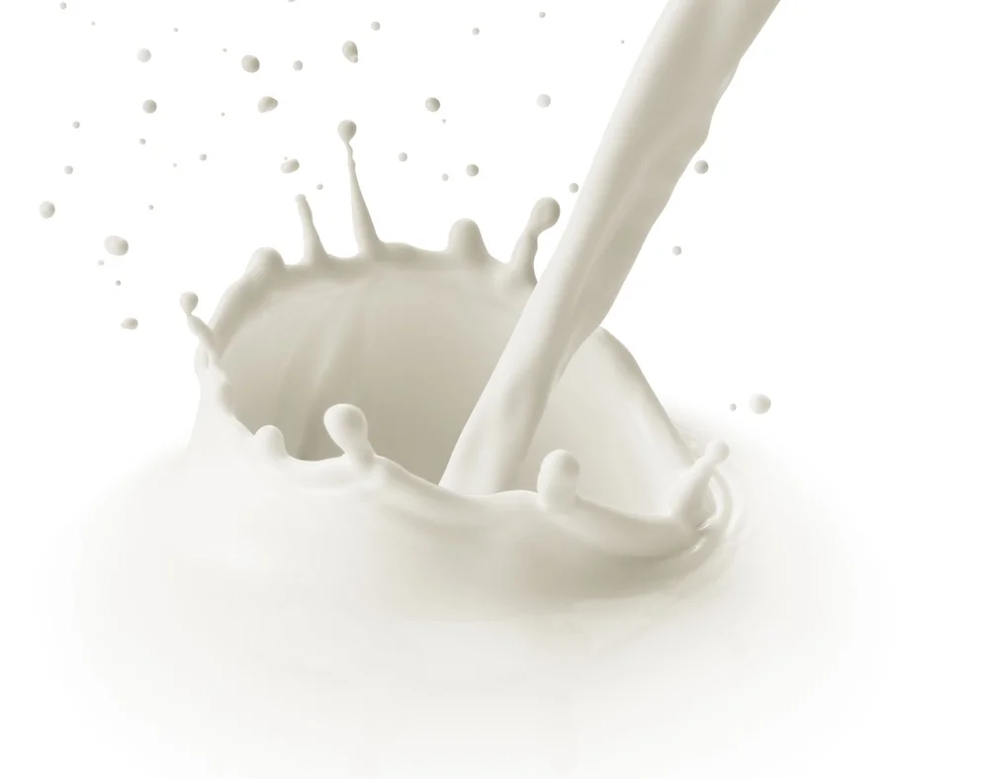
GALAKTOZA
SUT TARKIBIDA UCHRAYDI,
JIGARDA GLYUKOZAGA AYLANADI

Slide 19
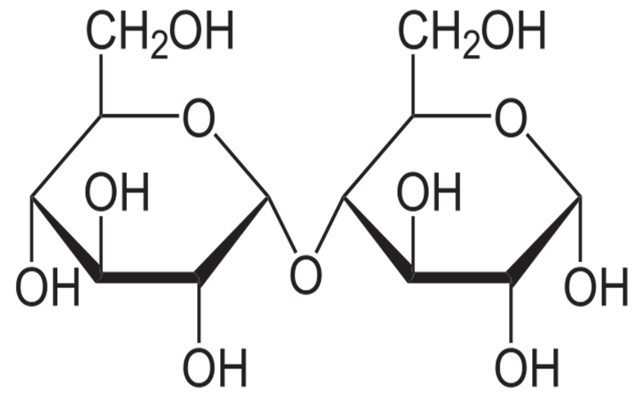
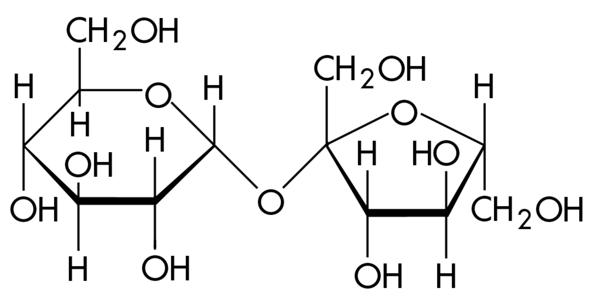
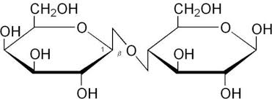
DISAXARIDLAR
maltoza
saxaroza
laktoza

Slide 20
DISAXARIDLAR
Tarkibida 2ta monosaxarid
C12H22O11
Rangsiz
Shirin ta’mga ega
Suvda yaxshi eriydi

Slide 21
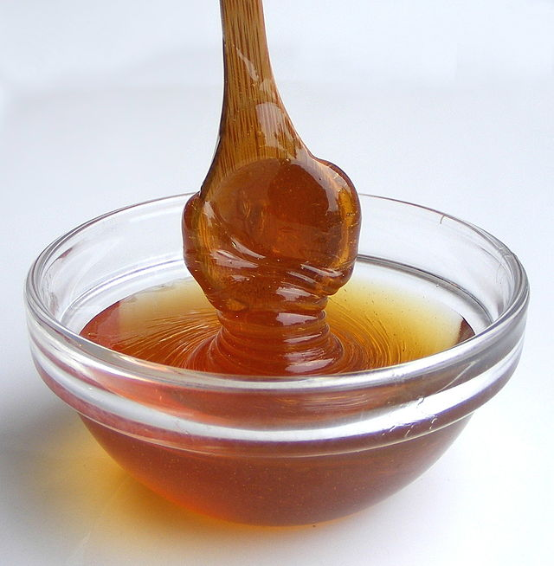
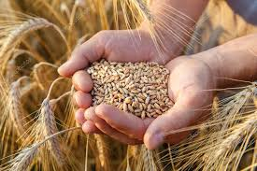
MALTOZA
glyukoza + glyukoza = maltoza
Don shakari - unayotgan don tarkibida uchraydi. Don tarkibidagi kraxmalning amilaza ta’sirida parchalanishidan hosil bo‘ladi.

Slide 22
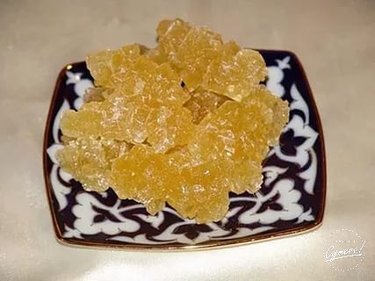
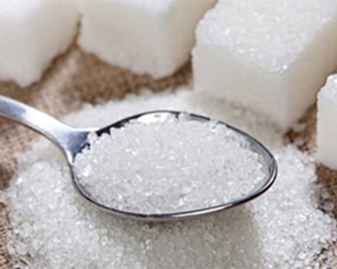
SAXAROZA
glyukoza + fruktoza = saxaroza
Shakar, qand, novvot ko‘rinishida iste’mol qilinadi.

Slide 23
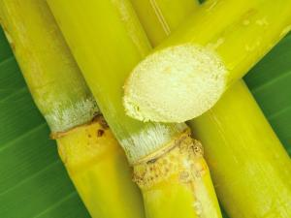
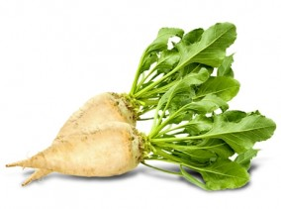
SAXAROZA
Shakarqamish va qand lavlagidan olinadi

Slide 24
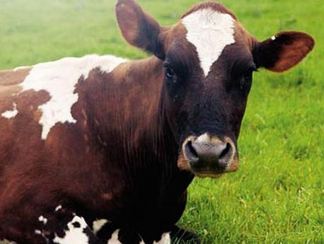
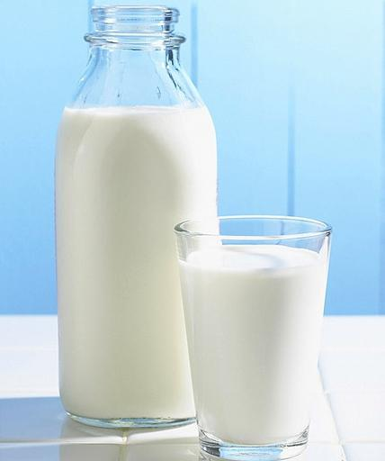
LAKTOZA
glyukoza + galaktoza = laktoza
Sut shakari, yangi sog‘ilgan sut tarkibida ko‘p bo‘ladi. Qatiq tayyorlash jarayonida bakteriyalar yordamida sut kislotasigacha parchalanadi.

Slide 25
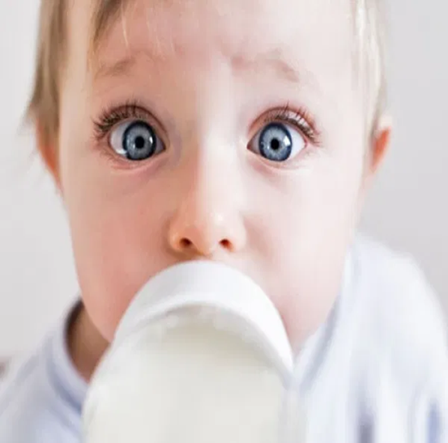
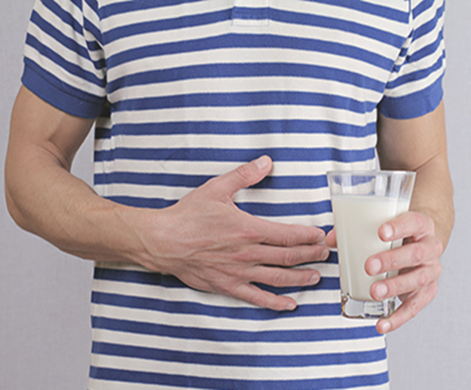
LAKTOZA

Slide 26
POLISAXARIDLAR

Slide 27
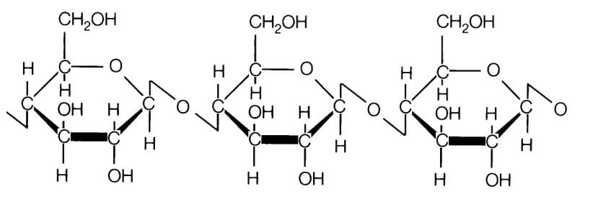

SELLYULOZA
Glyukozaning polimeri, glikozid bog‘lari orqali bog‘langan. Suvda erimaydi, qog’oz tayyorlashda foydalaniladi.

Slide 28
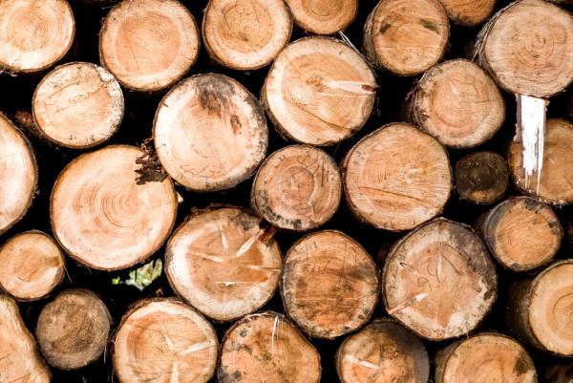

SELLYULOZA
O‘simlik bargi to‘qimasining 15-30%i, yog‘ochlikning 50%i sellyulozadan iborat.

Slide 29
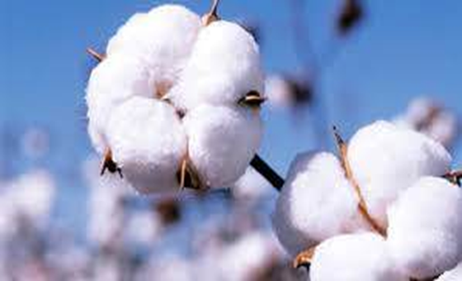
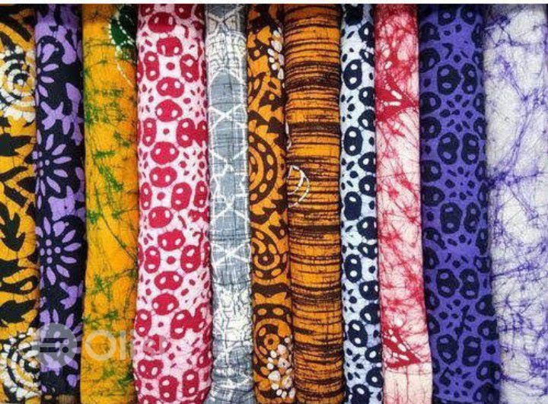
SELLYULOZA
Paxtaning 95% ini sellyuloza tashkil etadi, mato tayyorlashda keng qo‘llaniladi.

Slide 30
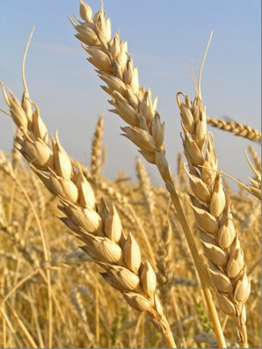
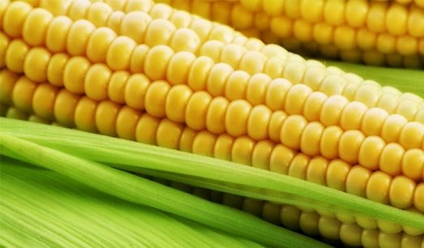
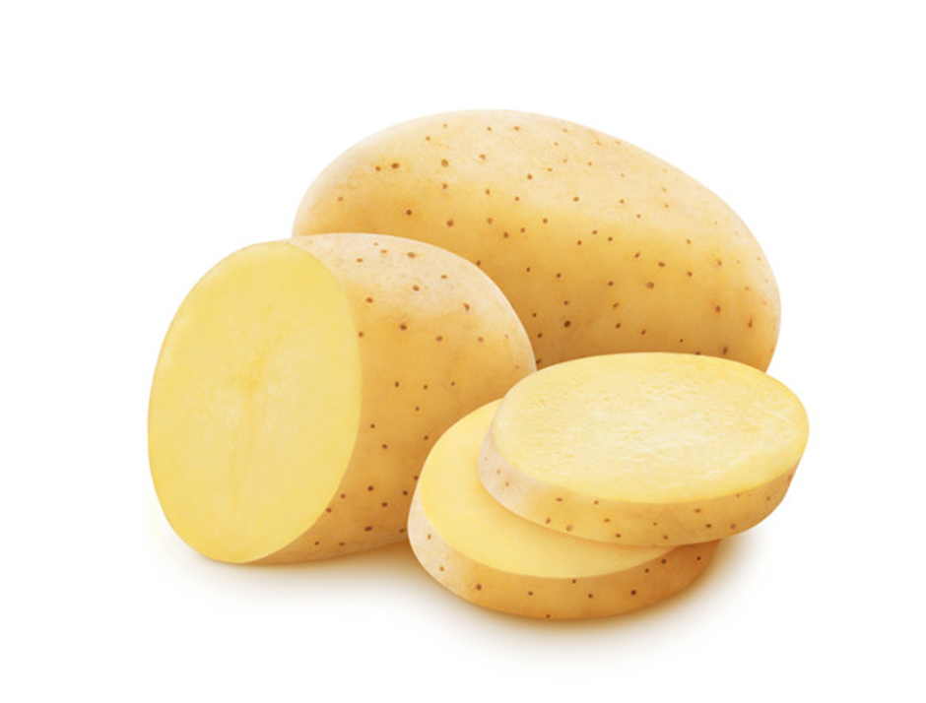
KRAXMAL
Glyukoza polimeri, makkajo‘xori donida 80%, bug‘doy donida 60-70%, kartoshka tuganagida 20% kraxmal uchraydi.

Slide 31
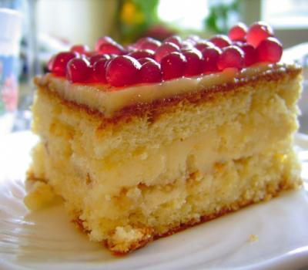
KRAXMAL
Konditer sanoatida xamirning g‘ovak
bo‘lishini ta’minlaydi. Meditsinada dori tayyorlashda keng qo‘llaniladi.

Slide 32
UGLEVODLARNING VAZIFASI
ENERGETIK
STRUKTURA
ZAXIRA
HIMOYA

Slide 33
UGLEVODNING ENERGETIK FUNKSIYASI
MALTOZA
GLYUKOZA
Unayotgan urug‘ uchun energiya manbayi
GLISERALDEGID
Hujayraning nafas olish jarayoni uchun energiya manbayi
Energetik almashinuvning kislorodsiz bosqichi mahsuloti

Slide 34
UGLEVODNING ENERGETIK FUNKSIYASI
SAXAROZA
FRUKTOZA
Glyukozaning asosiy manbayi
Organizmda kechadigan ko‘pchilik jarayonlar uchun energiya manbayi

Slide 35
UGLEVODNING STRUKTURA FUNKSIYASI
SELLYULOZA
XITIN
O‘simlik hujayrasi qobig‘iga mustahkamlik beradi
RIBOZA
Zamburug‘ hujayrasi qobig‘i va bo‘g‘imoyoqlilar tana qoplami tarkibiga kiradi
DEZOKSIRIBOZA
ATF va RNK tarkibida uchraydi
DNK tarkibiga kiradi

Slide 36
UGLEVODNING ZAXIRA FUNKSIYASI
LAKTOZA
KRAXMAL
GLIKOGEN
Sut tarkibida uchraydi
O‘simlik to‘qimalarida to‘planadi
Hayvon to‘qimalarida to‘planadi

Slide 37

UGLEVODNING HIMOYA FUNKSIYASI
GEPERIN
Hayvonlarda qon ivishiga to‘sqinlik qiladi

Slide 38
MUSTAQIL BAJARISH UCHUN TOPSHIRIQLAR
ORTIQCHASINI TOP!
Glyukoza, maltoza, galaktoza, fruktoza
Maltoza, saxaroza, riboza, laktoza
Riboza, dezoksiriboza, galaktoza, glikogen
Xitin, pektin, glitseraldegid, geparin
Sellyuloza, kraxmal, fruktoza, laktoza

Slide 39
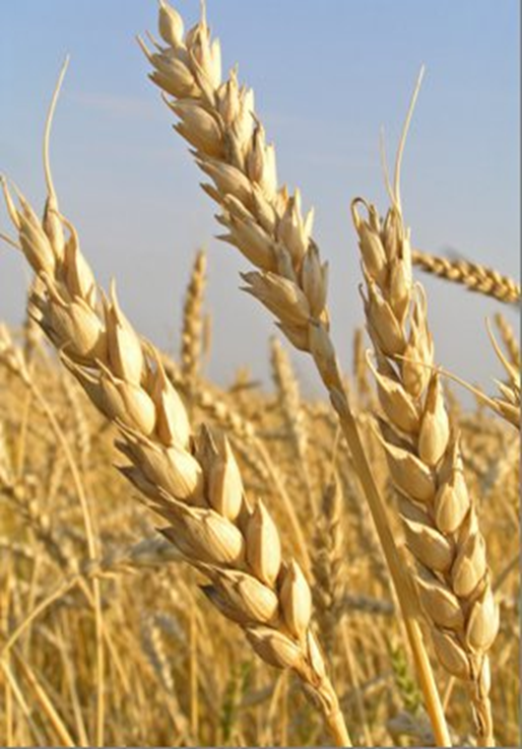



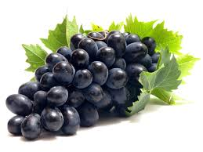
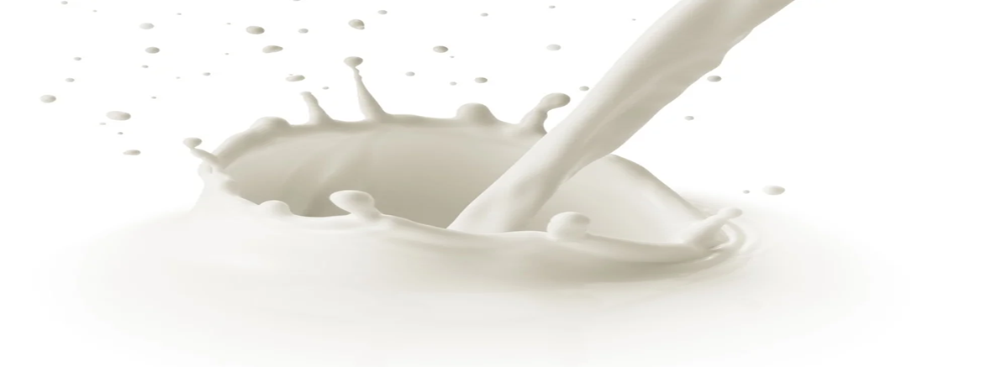
MUSTAQIL BAJARISH UCHUN TOPSHIRIQLAR

Slide 40
MUSTAQIL BAJARISH UCHUN TOPSHIRIQLAR
5-§ 20-23 betlar

